Slide 1
Hajkéktalanellátás Bécsben
Caritas
Hilfe in Not
Tények és árnyoldalak

Slide 2
Az előadás tartalma
Caritas
Hilfe in Not
A bécsi hajléktalan ellátórendszer felépítése és finanszírozása
A hajléktalan emberek számára nyújtott szolgáltatások és programok
Az együttműködés fontossága és gyakorlata a különböző szociális intézmények között
Kihívások és megoldási stratégiák, amelyeket a mindennapi munkánkban alkalmazunk
A bécsi migráns hajléktalanság negatív vetületei

Slide 3
A Caritas, mint professzionális civil szervezet
Caritas
Hilfe in Not
1897-ben alapították
160 országban van jelen
Ausztriában 17.600 dolgozó és 46.000 önkéntes kolléga
Szolgáltatásainkkal segítséget nyújtunk
A fogyatékkal élőknek
A gondozásra szorulóknak
A szegénység által érintett embereknek itthon és külföldön
A katasztrófavédelem területén
A Caritas tevékenysége jelentős mértékben támaszkodik az önkéntesek és a helyi közösségek támogatására.

Slide 4
A bécsi hajléktalanellátás
Caritas
Hilfe in Not
Bécs városa és a Bécsi Szociális Alap (FSW), a civil szervezetek, egyházak és magánkezdeményezések együttműködésével
Átmeneti és krízisszállások
Egészségügyi, szociális ellátás
Állatorvosi ellátás
Szociális- és információs tanácsadás
Drogprevenció
Ruha- és ételosztás

Slide 5
A bécsi hajléktalanellátó rendszer a
Bécsi Szociális Alap (FSW) által támogatott
Caritas
Hilfe in Not
Koordinál
Együttműködik más segítőszervezetekkel
Hajléktalanokat Segítő Tanácsadó Központja (BZWO) dönt a hosszútávú támogatásról

Slide 6
Ki jogosult az FSW által támogatott lakhatásra?
Caritas
Hilfe in Not
Bécsben hajléktalanná vált / E veszély fenyegeti / Nincs hol aludnia
Osztrák állampolgár / Tartós tartózkodási engedéllyel rendelkezik
Szociális nehézségekkel küzd
Lakhatási segítségre van szüksége
Motivált a helyzete változtatásában

Slide 7
Regisztrációs Igazolás (Anmeldebescheinigung)
Caritas
Hilfe in Not
3 hónapig lehetséges a minden további nélküli tartózkodás Ausztriában
3-HÓNAP TARTÓZKODÁS UTAN
Szükséges a Regisztrációs Igazolás
Regisztrált lakcím
Igazolt jövedelem
Egészségbiztosítás
Jogosultság a szociális támogatások egy részére
A státusz újra elveszíthető !
ENNEK HIÁNYÁBAN
Lesz / lehet a mi Kliensünk, a SoRüBe-ben
Elesik a szociális ellátásoktól és támogatásoktól
Az országból történő kiutasítás kockázata
5 év Ausztriában való jogosult tartózkodás után igényelhető a „Tartós Tartózkodási Státusz“

Slide 8
A bécsi hajléktalanellátó rendszer felépítése
Caritas
Hilfe in Not
Éjszakai menedékhelyek
(Notschlafstellen)
Esélyházak
(Chancenhäusen)
Támogatott lakhatás
(Betreutes Wohnen)
Nappali és éjszakai melegedők
(Tages-, Nachtzentren)
Támogatott lakhatási programok
speciális csoportoknak
Egészségügyi szolgáltatások

Slide 9
Tanácsadó Irodánk
a SoRüBe bemutatása
Caritas
Hilfe in Not

Slide 10
Szociális és Visszatérési Tanácsadás Uniós Polgárok Számára
Caritas
Hilfe in Not
A SoRüBe története és jelene
2009 - Unibrennt mozgalom
2015 - Létrejön a SoRüBe
Csapatunk jelenleg 25 kollégával dolgozik

Slide 11
Kik a Klienseink?
Caritas
Hilfe in Not
Bécsben élő / tarózkodó EU-s állampolgárok
Harmadik országbeli állampolgárok
Munkavállaló migránsok
Szegénységi migránsok
Tartósan hajléktalan emberek
A szomszédos országokból
Akiknek fő lakóhelye Bécsben van
Átmenetileg Bécsben tartózkodó hajléktalan emberek

Slide 12
Szolgáltatásaink
Caritas
Hilfe in Not
Amelyek alacsonyküszöbű, erőforrás-központú,
az önállósodást elősegítő szolgáltatások
Elérhetőek a következő (anyanyelvi) nyelveken:
bolgár, román, lengyel, szlovák / cseh, magyar,
és más nyelvek (szerbhorvát, orosz, angol, spanyol)

Slide 13
Szolgáltatásaink
Caritas
Hilfe in Not
Amelyek alacsonyküszöbű, erőforrás-közpotú, az önállósodást elősegítő szolgátatások
Tartózkodási jogok tisztázása
Elhelyezés szükségszállásokon
Segítségnyújtás a rendőrségi ellenőrzések során
Dokumentumok beszerzése
Adósságrendezés
Munkaügyi, foglalkoztatási és szociális jóléti kérdések tisztázása
Hazatérési tanácsadás és hazatérési támogatás
Családoknak történő tanácsadás

Slide 14
A 2023-as év egyenlege
Caritas
Hilfe in Not
3.414
Kliens
19.020
Klienskontakt

Slide 15
Téli Csomag - Winterpaket
Caritas
Hilfe in Not
2010/2011 óta a 14. téli szezon
Fő célkitűzés: "Megakadályozni, hogy az emberek megfagyjanak"
Időtartam: november 2. és május 2. között
1000 férőhely a szükségszállásokon
250 férőhely melegőkben - valamint a nappali/éjszakai központok helyei
40 szoba családok számára
Utcai szociálismunka, a Caritas "Kältetelefon" és az FSW "Kälteapp"
A menedékhelyek 24 órás működése
Kihasználtság 90% körüli
Finanszírozza az FSW (Bécsi Szociális Alap)

Slide 16
Az utoló két Téli Csomag számokban
Klienskontaktok
Caritas
Hilfe in Not

Slide 17
A Téli Szükségszálláson tartózkodás időtartama
Klienscsoportok
Caritas
Hilfe in Not
A - csoport
B - csoport
C - csoport
különösen veszélyeztetett kliensek,
akiket télen és nyáron is elhelyezünk
tartósan hajléktalanok Bécsben, akiket a
teljes Téli Csomag alatt elhelyezünk
fizikailag és szellemileg egészségesek,
akik újak Bécsben vagy csak szórványosan tartózkodnak itt
(3-hónapos szabály)

Slide 18
A 3-Hónapos Szabály
Caritas
Hilfe in Not
Az elmúlt két téli szezonban alkalmaztuk
CÉLJA: hogy a perspektíva nélküli „C-Kliensek“ ne ragadjanak meg a bécsi hajléltalanellátó rendszerben
A szabály alkalmazása mindig személyre szabott
Perspektíva
=
Munka / Munkalehetőség
Jogosultság
A Kliens kérésére segítséget nyújtunk a tartós hazatérésben

Slide 19
Segítség a hazatérésben
Caritas
Hilfe in Not
2023-ban a SoRüBe által finanszírozott hazatérése száma 664 volt
Mindig a Kliens kérésére történik
Szükség és rászorultság alapján
Cél a tarós hazatérés elősegítése
Egyszer vehető igénybe
A hazatért Klienseink 75 %-a tartósan nem utazott vissza Bécsbe
Tehát nem jelent meg a SoRüBe tanácsadásán és nem
vette igénybe a szolgálatásainkat

Slide 20
A Téli Csomag után
Caritas
Hilfe in Not
A nyári idöszakban, május és november
között összesen 200 alvóhely és 29 szoba a családok számára
De ekkor is, mint egész évben együttmüködünk:
A bécsi hajléktalanellátó rendszer többi tagjával
A Bécsi Magyar Konzulátussal
A magyarországi hajléktalanellátó intézményekkel

Slide 21
Az árnyoldalak Tévhitek, elvárások
Caritas
Hilfe in Not
Anyagi támogatás NINCS
Hamis ígéretek, emberkereskedelem
Illegális munka veszélye
Jogosultság megszerzésének hiánya
Nők függőségi kapcsolatba kerülése
Terhes nők veszélyeztetettsége
Kiettség az erőszaknak, betegségeknek
Tartósan betegek ellátása nem megoldott
Pszichotherápia jogosultsághoz kötött
Nyelvtudás hiányának SÚLYOS következményei
Hosszútávú elszállásolás nem megoldott
Nincs egész évben alacsonyküszöbű ellátás
Gyerekkel utcán maradni lehetetlen

Slide 22
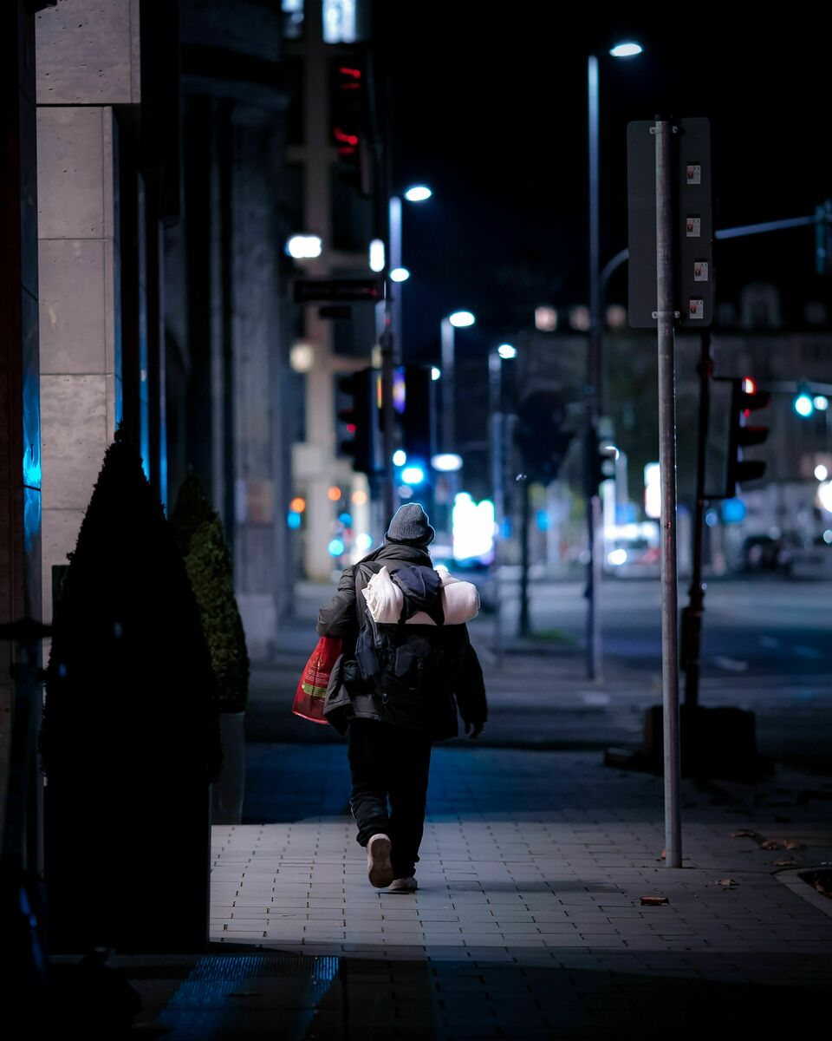
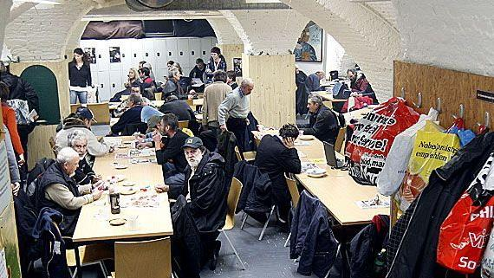
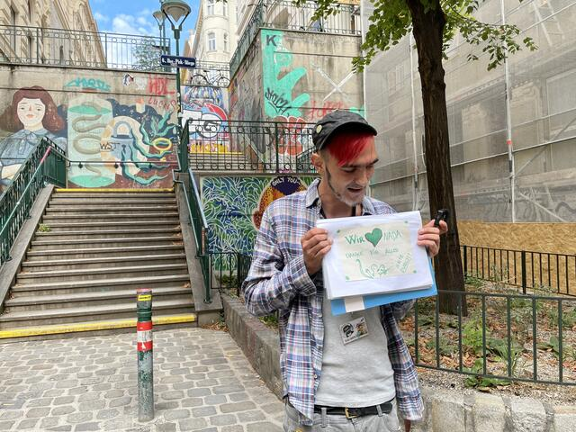
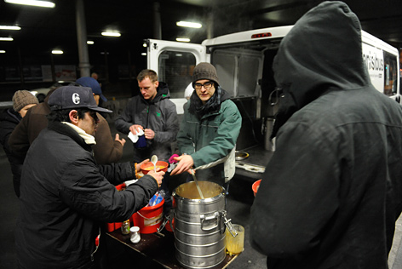
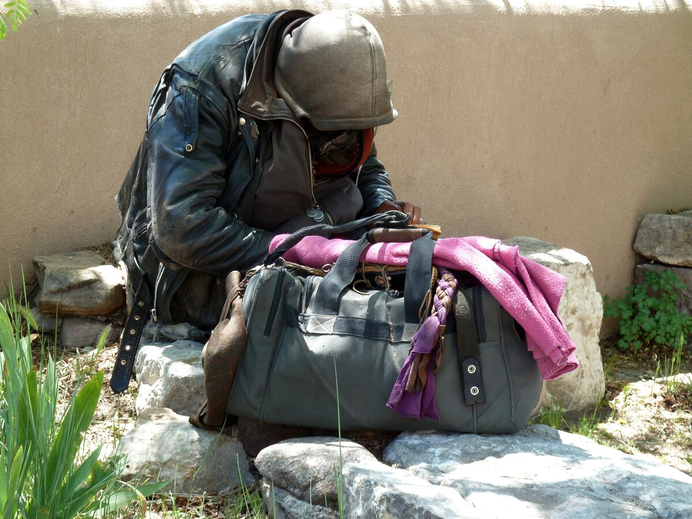
Tragikus, de sajnos tipikus
Caritas
Hilfe in Not

Slide 23
Köszönöm a figyelmet!
Caritas
Hilfe in Not
Készítette: Schmidt Orsolya

Slide 24
Forrás
Caritas
Hilfe in Not
Adatok:
http://www.verband-wwh.at/Situationsbericht
https://www.fsw.at/p/wohnungslosigkeit
https://www.wien.gv.at/wohnen/unterstuetzungen/sozial/wohnungslosenhilfe.html
https://www.fsw.at/downloads/ueber-den-FSW/zahlen-daten-fakten/fakten/Factsheet_Wiener_Wohnungslosenhilfe_2022.pdf
https://www.caritas-wien.at/hilfe-angebote/obdach-wohnen/beratung/sozial-und-rueckkehrberatung/
https://www.fsw.at/p/wohnen-mit-betreuung
https://www.derstandard.at/story/2000142274258/ein-abend-mit-dem-suppenbus-der-caritas
https://www.facebook.com/caritas.wirhelfen/posts/-unser-louisebus-sucht-aktuell-freiwillige-allgemeinmedizinerinnen-bitte-teilend/1989529894539030/
https://www.caritas-wien.at/ueber-uns/ueber-die-caritas-wien/publikationen/wirkungsberichte/spendenguetesiegel
A Sorübe-re vonatkozó adatok forrása: a Tanácsadó Iroda saját jelentései és statisztikái
Utolsó letöltés: 2024.08.27.
Képek:
https://religion.orf.at/v3/stories/2819239/
https://www.vienna.at/25-jahre-gruft-caritas-hilft-obdachlosen-mit-winterpaketen/3107713
https://www.katholisch.at/aktuelles/147839/kaernten-caritas-obdachlosenhilfe-auch-nach-dem-winter
https://www.caritas-wien.at/ueber-uns/news-presse/information/news/76646-caritas-kaelteeinbruch-als-stresstest-fuer-obdachlose-menschen-und-wohnungslosenhilfe/
https://www.meinbezirk.at/wien/c-lokales/obdachlosen-angriffe-neue-schlafstellen-als-schutz_a6210916
https://www.meinbezirk.at/wien/c-lokales/obdachlosen-angriffe-neue-schlafstellen-als-schutz_a6210916#gallery=default&pid=35771908
https://de.123rf.com/photo_84673173_eine-betrunkene-obdachlose-frau-die-unter-einer-brücke-mit-flaschen-alkohol-und-anderen-drogen-um.html
https://www.meinbezirk.at/wien/c-lokales/stadtrundgang-ueber-obdachlose-und-die-drogensucht_a5581750
https://www.meinbezirk.at/tag/obdach-josi

